Slide 1
Развитие выразительной речи посредством школьного кукольного театра

Slide 2

Цель проекта:
Развитие выразительности речи

Slide 3
Задачи проекта:
- познакомиться со средствами выразительности речи ;
- формировать практические навыки овладения техникой и культурой речи;
- научиться использовать интонационные средства выразительности в постановке спектаклей.

Slide 4




Учебники риторики

Slide 5
Средства выразительности
Логическое ударение
Речевое дыхание
Пауза
Ритм
Мелодика
Сила голоса
Темп
Тембр

Slide 6
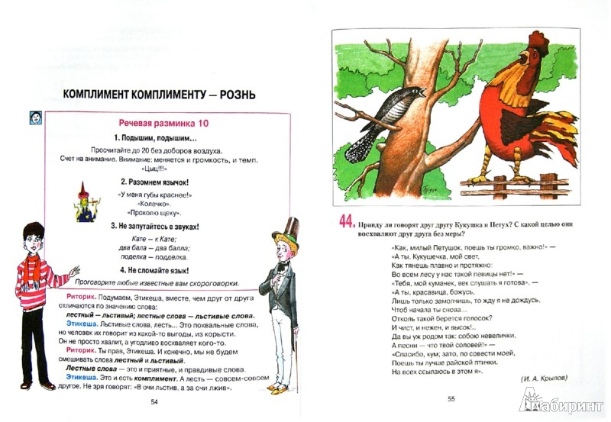
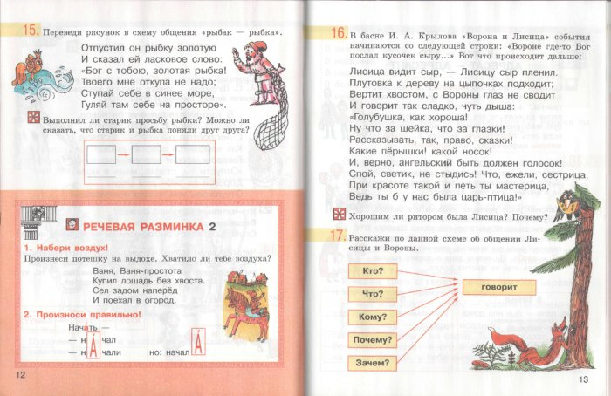

Slide 7
Упражнение для отработки дыхания со звуком «Звукоподражатель»
- «Самолёты взлетают» - звук «У-У-У»
- «Машины едут» - звук «Ж-Ж-Ж»
- «Ползет змея » - звук «Ш-Ш-Ш»
- «Муха бьется в стекло» - звук «З-З-З»
Игра «Чудо-лесенка».
Чу-до-ле-сен-кой ша-га-ю,
Вы-со-ту я на-би-ра-ю:
Шаг на го-ры,
Шаг на ту-чи...
А подъ-ем все вы-ше, кру-че...
Не ро-бе-ю, петь хо-чу,
Пря-мо к солн-цу я ле-чу!

Slide 8
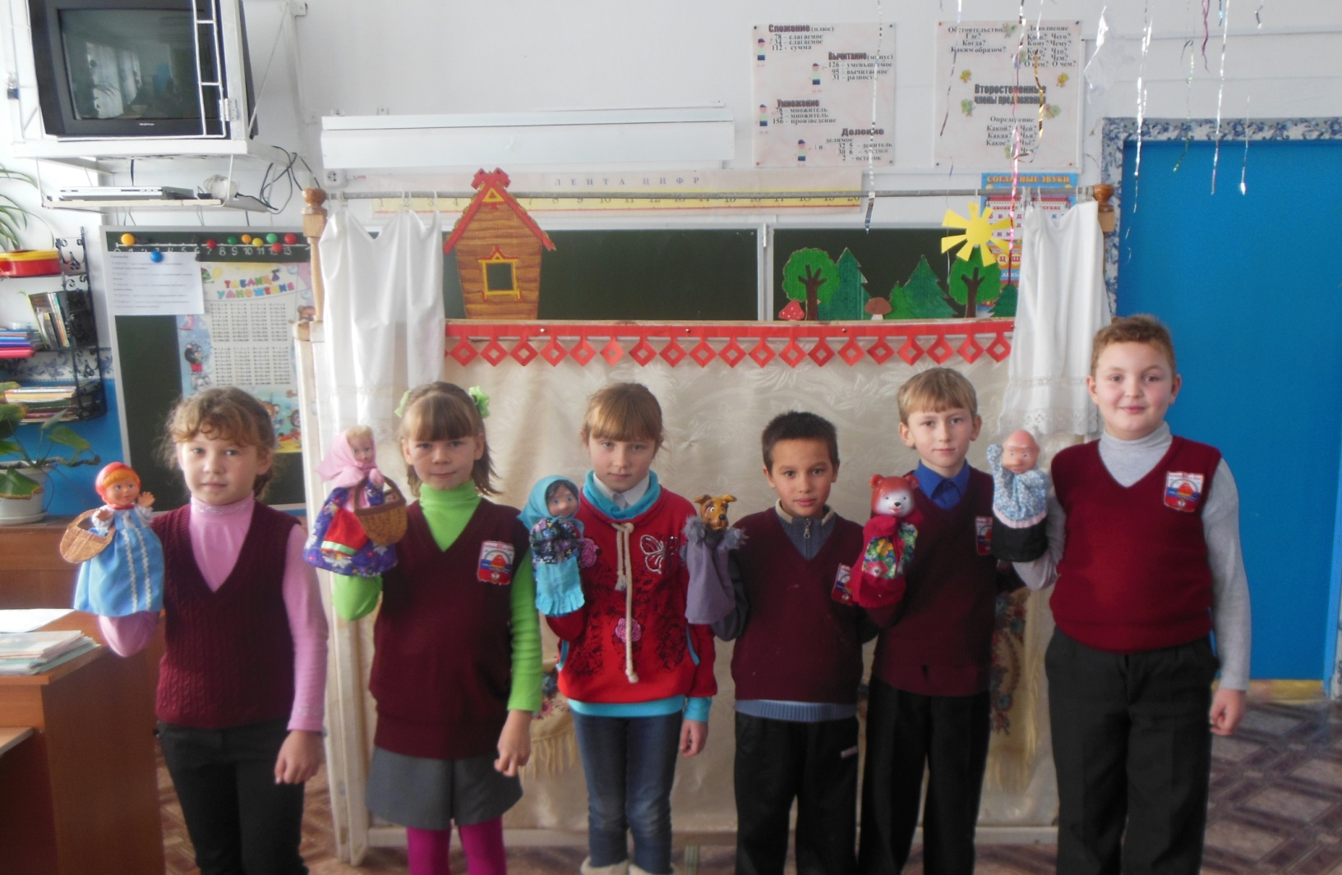
Первое выступление

Slide 9
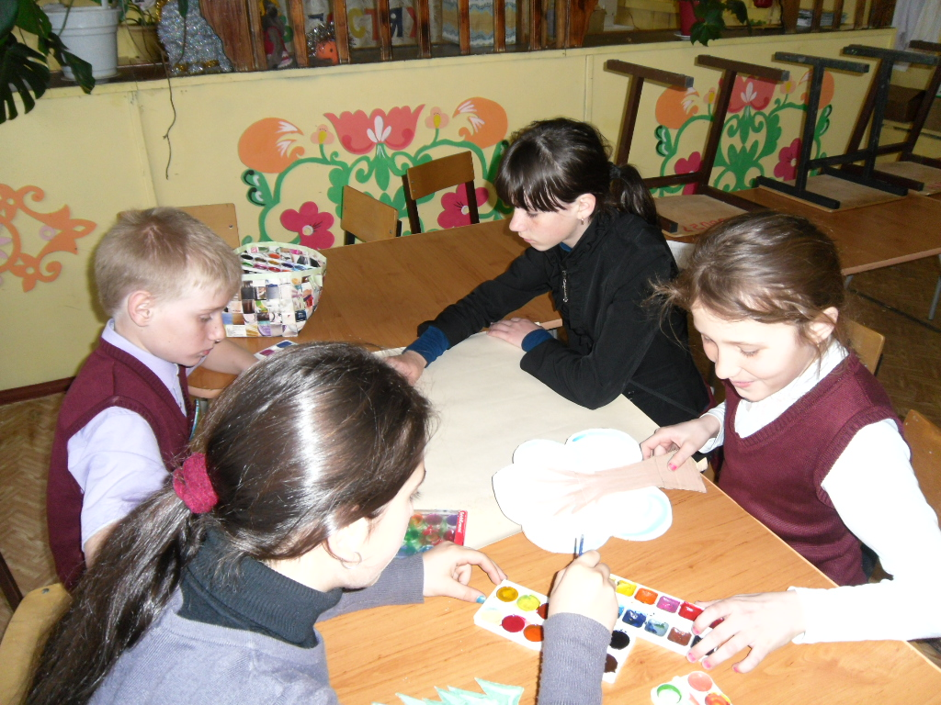
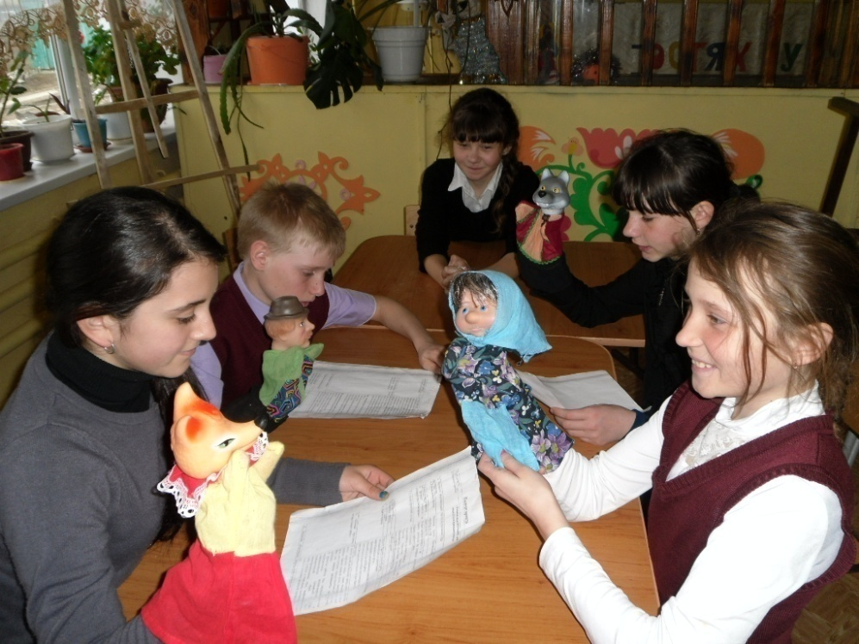
На занятиях кружка
Изготовление декораций к спектаклю
Работа над ролью

Slide 10
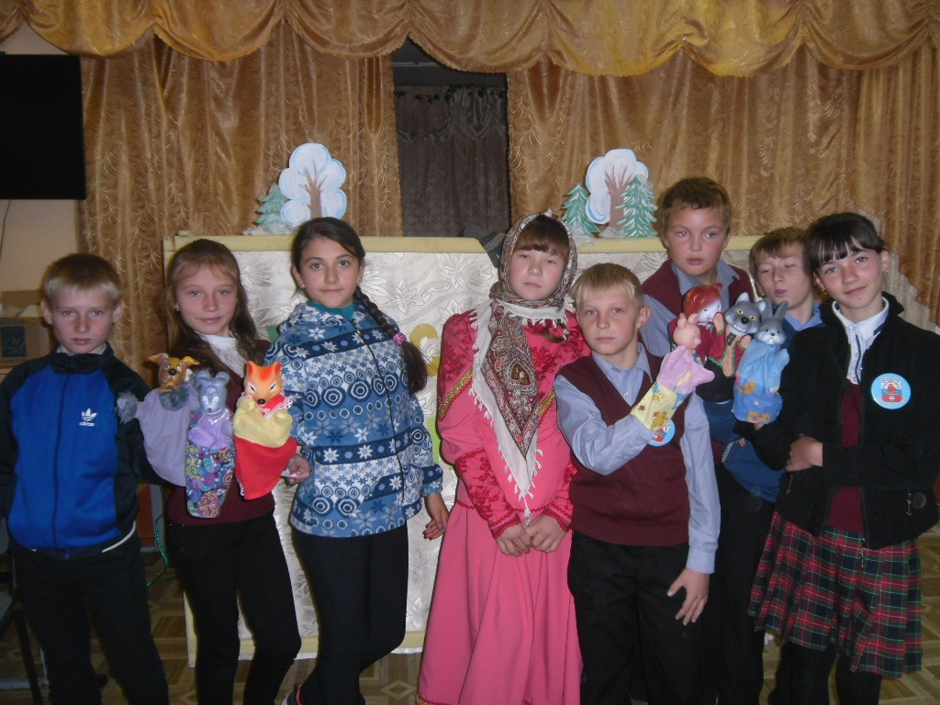
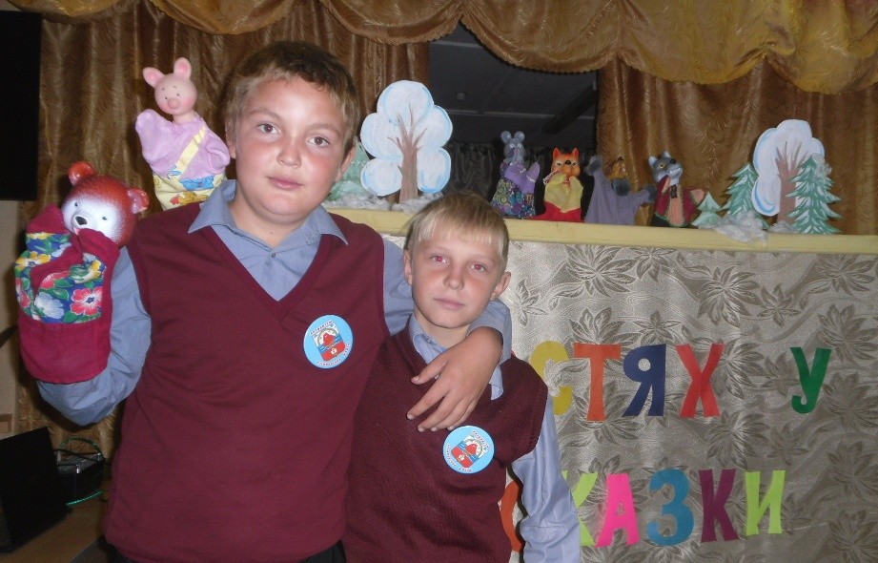
Кукольный спектакль «Рукавичка»

Slide 11
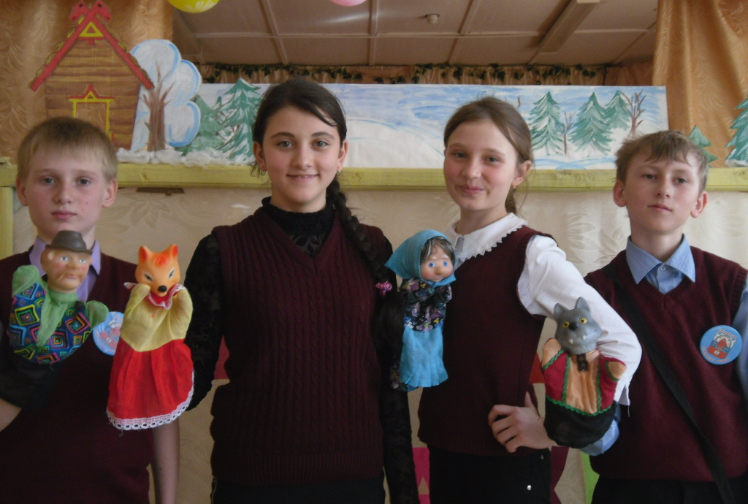
Кукольный спектакль
«Битый небитого везет»

Slide 12
Благодарим за внимание

